Slide 1
Digitální výukový materiál zpracovaný v rámci projektu „EU peníze školám“
Projekt: CZ.1.07/1.5.00/34.0386 „SŠHL Frýdlant.moderní školy“
Škola: Střední škola hospodářská a lesnická, Frýdlant
Bělíkova 1387, příspěvková organizace
Šablona: III/2
Sada: VY_32_INOVACE_ČjL.1.73
Vytvořeno: 28. 9. 2013
Ověřeno: 30. 9. 2013 Třída: 1. VE

Slide 2
Antická literatura řecká archaické období - lyrika
Vzdělávací oblast: Jazyk a jazyková komunikace.
Předmět: Český jazyk a literatura
Ročník: 1.
Autor: Mgr. Martina Sedlářová
Časový rozsah: 1 vyučovací hodina
Pomůcky: žádné
Klíčová slova: starověká literatura řecká, lyrika, elegie, óda, hymnus, Sapfó, Archilochos
Anotace:
Žák se z prezentace dozví o slavných básnících archaického období řecké antické literatury Sapfó a Archilochovi.
V závěru prezentace se nachází test pro zopakování látky formou otevřených i uzavřených otázek.

Slide 3
Antická řecká literatura
Archaické období
lyrika

Slide 4
lyrická tvorba
elegie
píseň s doprovodem píšťaly, vážná skladba, nejen žalozpěv
Hymnus – (chvalozpěv) je starořecká píseň sólová nebo sborová oslavného charakteru, jejímž tématem jsou nadosobní a vznešené hodnoty

Slide 5
Archilochos
činný v 7. stol. př. n. l., řecký básník
původem z ostrova Paru
nechal se najímat jako žoldnéř
padl v boji proti sousednímu Naxu (ostrov i správní středisko)
proslul útočnou jambickou poezií,
především výsměšnými až obscénními verši proti jakémusi Lykambovi a jeho dcerám, které podle legendy nakonec spáchaly sebevraždu

Slide 6
monodická lyrika - jednohlasá
pro sólový zpěv, doprovod lyry

Slide 7
Sapfó
básnířka,okolo 600 př. n. l.
představitelka tzv. sólové lyriky
Skládala milostné písně
Sapfó skládala v aiolském nářečí řečtiny a že psala především elegie a hymny.
Básnířka Sapfo žila se svými družkami na ostrově Lesbos, kde vedla dívčí básnickou školu.
Napsala ódu na bohyni Afroditu,
dochovaly se i zlomky její milostné poezie.
Zvláště vynikají verše věnované milence Atthidě.
ovlivnila výrazné osobnosti antické poezie římské (Catullus, Ovidius, Horatius) i básnictví epochy romantismu

Slide 8
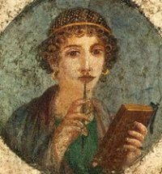
Sapfó - mozaika

Slide 9
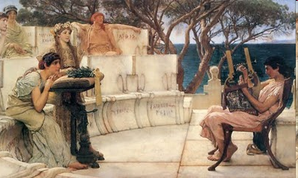
Sapfó a Alkaios

Slide 10
Sapfo: Atthidě (zlomky) Já jsem tě milovala dávno, Atthido. Ty ses mi zdála dívkou prostou půvabu, když bylas malá; láska přišla však: jak severáku van, jenž duby zachvěje, když vpadne náhle do hor lesy pokrytých, tak otřásl mou duší Erós, zuřivec, syn Úranův a Gajin, sladce trpký tvor, či spíše netvor, hrozný, stále vítězný...

Slide 11
Když slavík, věštec jara, hlasem lahodným se rozezpíval nocí – slavík lesbický – a v bílé údy měkkým teplem halené, se vtělovaly rytmy zpěvů panenských, jež k tanci kolem oltáře jsme zpívaly, my slavily jsme lásku Afrodítinu. Jaks tehdy tančila, ó družko, Atthido! Já milovala dávno krásnou duši tvou i zpěv, jenž melodicky splývaje s tvých rtů se mísil do úderů mého barbita; že jsi však tolik krásná, netušila jsem!

Slide 12
Mne zamrazilo v prsou při tom pohledu, žár pod koží se rozlil, potem zkalenou, jenž v chladných kapkách po těle se rozběhl, mne závrať pojala, zrak nemohl zřít nic a s jazyka, jenž zlomen v ústech klopýtal, ni slovo nesplynulo na užaslé rty... To byla krásná noc, má sladká Atthido, když srpek Selénin se k lesům naklonil, jak milence by hledal v sluji spícího, a potom v dálce zašel, na svět padl stín a nebe pokrylo se celé hvězdami...

Slide 13
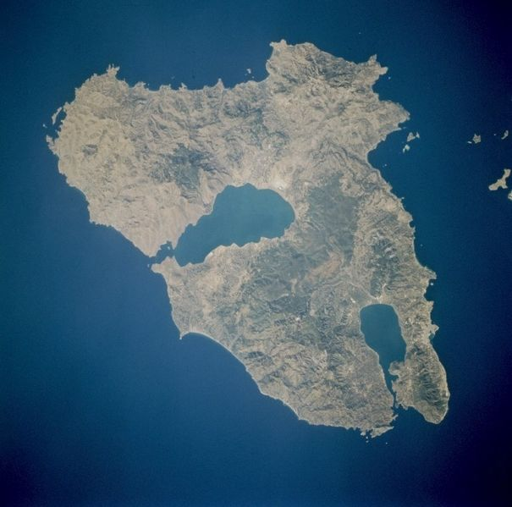
Lesbos řecký ostrov v severovýchodní části Egejského moře.

Slide 14
Opakování

Slide 15
Co je elegie?
píseň s doprovodem píšťaly, vážná skladba, nejen žalozpěv
Co je hymnus?
Chvalozpěv
starořecká píseň sólová nebo sborová oslavného charakteru

Slide 16
Které lyrické básníky archaického období znáte?
Archilochos
Sapfó
Sapfó byla představitelkou jakého druhu lyriky?
sólové lyriky
Jaký druh básní skládala?
milostné písně

Slide 17
Které její básně jsou nejznámější?
ódu na bohyni Afroditu
verše věnované Atthidě
Které výrazné osobnosti antické poezie římské Sapfó ovlivnila?
Catulla
Ovidia
Horatia
básnictví epochy romantismu

Slide 18
Použité zdroje

Slide 19
Ostrov Lesbos - mapa. In: Wikipedia: the free encyclopedia [online]. San Francisco (CA): Wikimedia Foundation, 2001-2013 [cit. 2013-09-28]. Dostupné z: Lesbos. In: Wikipedia: the free encyclopedia [online]. San Francisco (CA): Wikimedia Foundation, 2001-2013 [cit. 2013-10-02]. Dostupné z: http://cs.wikipedia.org/wiki/Lesbos_%28ostrov%29

Slide 20
KONEC
Pokud není uvedeno jinak, jsou použité objekty vlastní originální tvorbou autora. Materiál je určen pro bezplatné používání pro potřeby výuky a vzdělávání na všech typech škol a školských zařízení. Jakékoliv další využití podléhá autorskému zákonu. Veškerá vlastní díla autora (fotografie, videa) lze bezplatně dále používat i šířit při uvedení autorova jména.

